Slide 1


Bảo vệ Khóa luận tốt nghiệp
Đề tài: Điều khiển thiết bị bằng giọng nói áp dụng thư viện Google speech recognition api
SV: Lê Huy Phát
GVHD: Th.S Cao Văn Kiên

Slide 2

Giới thiệu nội dung trình bày
I. Yêu Cầu II. Mục Tiêu
III. Kế Hoạch Thực Hiện
IV. Phương Pháp Triển Khai
V. Kết Quả VI. Demo

Slide 3

I. Yêu cầu
Phần Cứng: Thiết kế hệ thống điều khiển các thiết bị bằng giọng nói.
Phần mềm:
+ Giao diện người dùng trên raspberry pi
+ Phần mềm nhận dạng giọng nói, xử lý ngôn ngữ tự nhiên trên raspberry pi. Có giọng nói từ LOA xác nhận thực hiện tác vụ.

Slide 4

ii. Mục tiêu
Xây dựng được hệ thống điều khiển thiết bị điện bằng giọng nói
Xây dựng được model xử lý ngôn ngữ tự nhiên, nhận dạng và trích xuất được thực thể trong đoạn văn Tiếng Việt.
Giao diện hiển thị trạng thái thiết bị của các hệ thống hạ tầng
Đối thoại cơ bản
Hệ thống hoạt động chính xác và ổn định

Slide 5
III. Kế hoạch thực hiện
STT | Công việc thực hiện | Sản phẩm | Sinh viên thực hiện | Thời gian
1 | + Cài HĐH trên raspberry pi, install các thư viện cần thiết. + Viết chương trình xử lý speech to text (STT) – text to speech(TTS), control được dữ liệu đầu vào, đầu ra. | + Có được chương trình nhận dạng giọng nói (ngôn ngữ Tiếng Việt) Có document | Lê Huy Phát | 1 tháng
2 | Viết thư viện xử lý ngôn ngữ tự nhiên phát hiện ý định và thực thể trong câu văn (NLP) Nghiên cứu tạo ra mạng nơ-ron phát hiện thực thể dựa trên các thuật toán đã được chứng minh | Phần core xử lý ngôn ngữ tự nhiên, kết nối với STT và TTS | Lê Huy Phát | 2 tháng
3 | Viết firmware và thiết kê board mạch điều khiển các thiết bị điện AC 220v, giao tiếp với raspberry pi qua chuẩn giao tiếp LORA nhận tín hiệu điều khiển các thiết bị. | Có board mạch và firmware kết nối được với raspberry pi nhận tín hiệu điều khiển các thiết bị điện AC 220v. | Lê Huy Phát | 1 tháng
4 | Viết application cho phần xử lý nhận dạng giọng nói trên raspberry pi. | Tìm hiểu ngôn ngữ viết hay flatforms hỗ trợ build app Viết application | Lê Huy Phát | 1 tháng
5 | Test và hoạn thiện sản phẩm Tổng hợp document Viết báo cáo | Sản phẩm và báo cáo | Lê Huy Phát

Slide 6
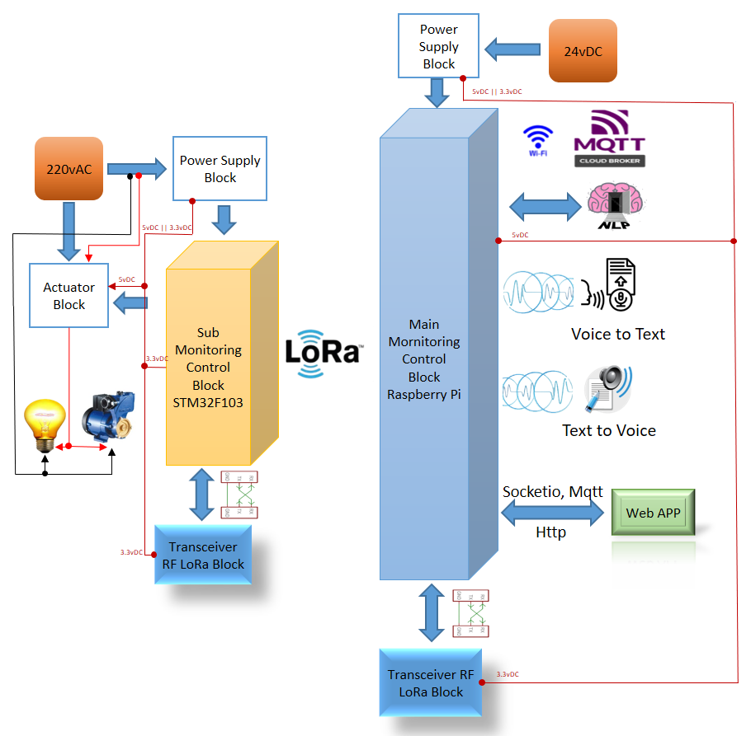
IV. Phương pháp triển khai
Sơ đồ khối hệ thống
Sự khác biệt của hệ thống này so với những hệ thống điều khiển bằng giọng nói khác nằm ở phần xử lý ngôn ngữ tự nhiên để xác định được ý định (Intent) của người dùng.
Intent: Điều mà người dùng mong muốn chatbot, smart home, assistant thực hiện.

Slide 7

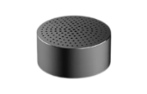
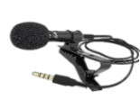
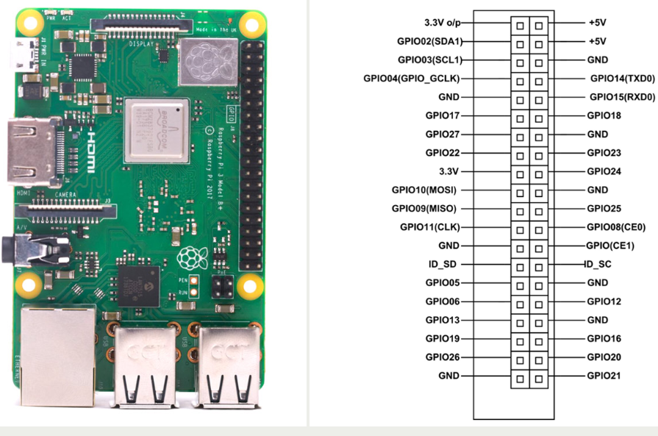
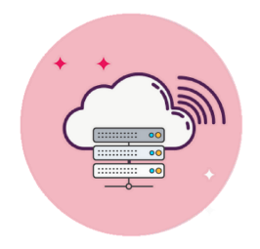
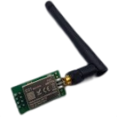

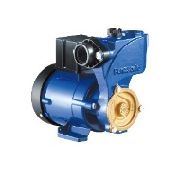
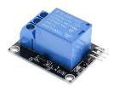
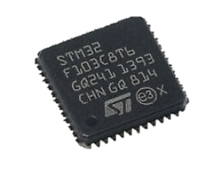

IV. Phương pháp triển khai
Tổng quan hệ thống
Mô Tả:
loa
micro
Google API NLP
Local
Internet
HTTP, Socketio
Thiết bị nhận dạng giọng nói (micro)
Raspberry pi
Xử lý STT, NLP => detect ý muốn của người dùng trong câu (intent).
Gửi tín hiệu điều khiển qua chuẩn giao tiếp LORA
‘Node device’ nhận tín hiệu và điều khiển các thiết bị điện AC 220v
Trả tín hiệu báo kết quả
Raspberry pi
Loa thông báo và website hiển thị trạng thái thiết bị điện AC 220v.
Module lora
Publish, Subscribe
Internet
Raspberry pi3b+
Cloud MQTT Broker
Control Device
Node Device
Máy bơm AC
relay
Module lora
STM32F103c8t6
Bóng đèn AC
Sơ đồ tổng quan hệ thống

Slide 8
IV. Phương pháp triển khai
Giao thức chuyền dữ liệu giữa các node device với control device:
Module (LoRa E32-TTL-100 SX1278 )
Sử dụng chuẩn giao tiếp không dây Lora để giao tiếp giữa Raspberry pi với các NODE khác.
Raspberry pi3b+
Băng tần làm việc của LoRa từ 430MHz đến 915MHz cho từng khu vực khác nhau trên thế giới.
– 430MHz cho châu Á – 780MHz cho Trung Quốc – 433MHz hoặc 866MHz cho châu Âu – 915MHz cho USA
Module (LoRa E32-TTL-100 SX1278 )
STM32F103c8t6

Slide 9
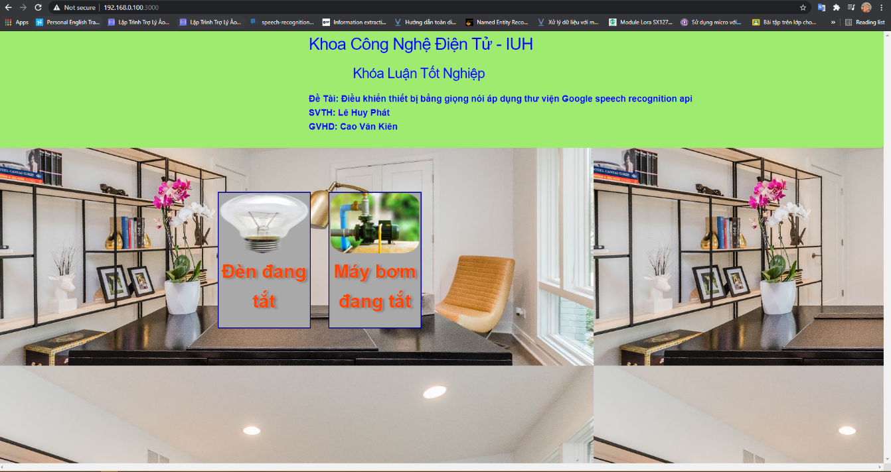
IV. Phương pháp triển khai
XÂY DỰNG WEBSITE với framework flask-python:
Flask là một web frameworks, nó thuộc loại micro-framework được xây dựng bằng ngôn ngữ lập trình Python. Flask cho phép bạn xây dựng các ứng dụng web từ đơn giản tới phức tạp. Nó có thể xây dựng các api nhỏ, ứng dụng web chẳng hạn như các trang web, blog, trang wiki hoặc một website dựa theo thời gian hay thậm chí là một trang web thương mại. Flask cung cấp cho bạn công cụ, các thư viện và các công nghệ hỗ trợ bạn làm những công việc trên.

Slide 10
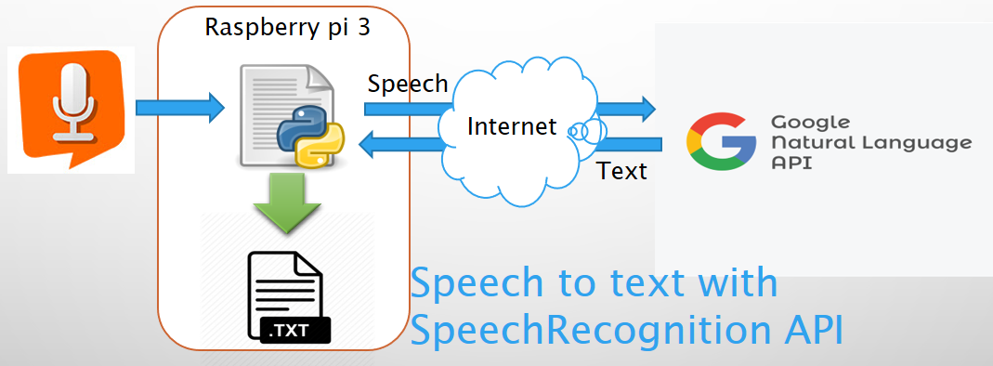
IV. Phương pháp triển khai
Hiểu Cơ chế Chuyển giọng nói sang văn bản (speech to text) SỬ DỤNG THƯ VIỆN SPEECH RECOGNITION API:
Thư viện SpeechRecognition hoạt động như một trình bao bọc cho một số API giọng nói phổ biến và do đó cực kỳ linh hoạt. Một trong số này là API Web Speech của Google - hỗ trợ khóa API mặc định được mã hóa cứng vào thư viện SpeechRecognition. Điều đó có nghĩa là chúng ta có thể sử dụng API mà không cần phải đăng ký dịch vụ.

Slide 11
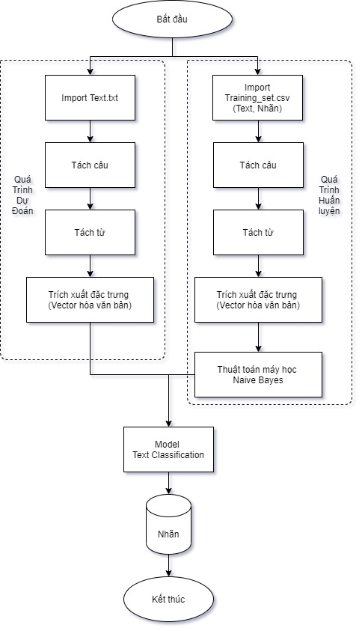
IV. Phương pháp triển khai
Xây dựng model “Text classification”
Có 2 giai đoạn:
Giai đoạn (a): Huấn luyện (training)
Giai đoạn (b): Dự đoán (prediction)

Slide 12
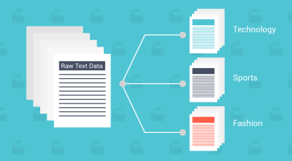
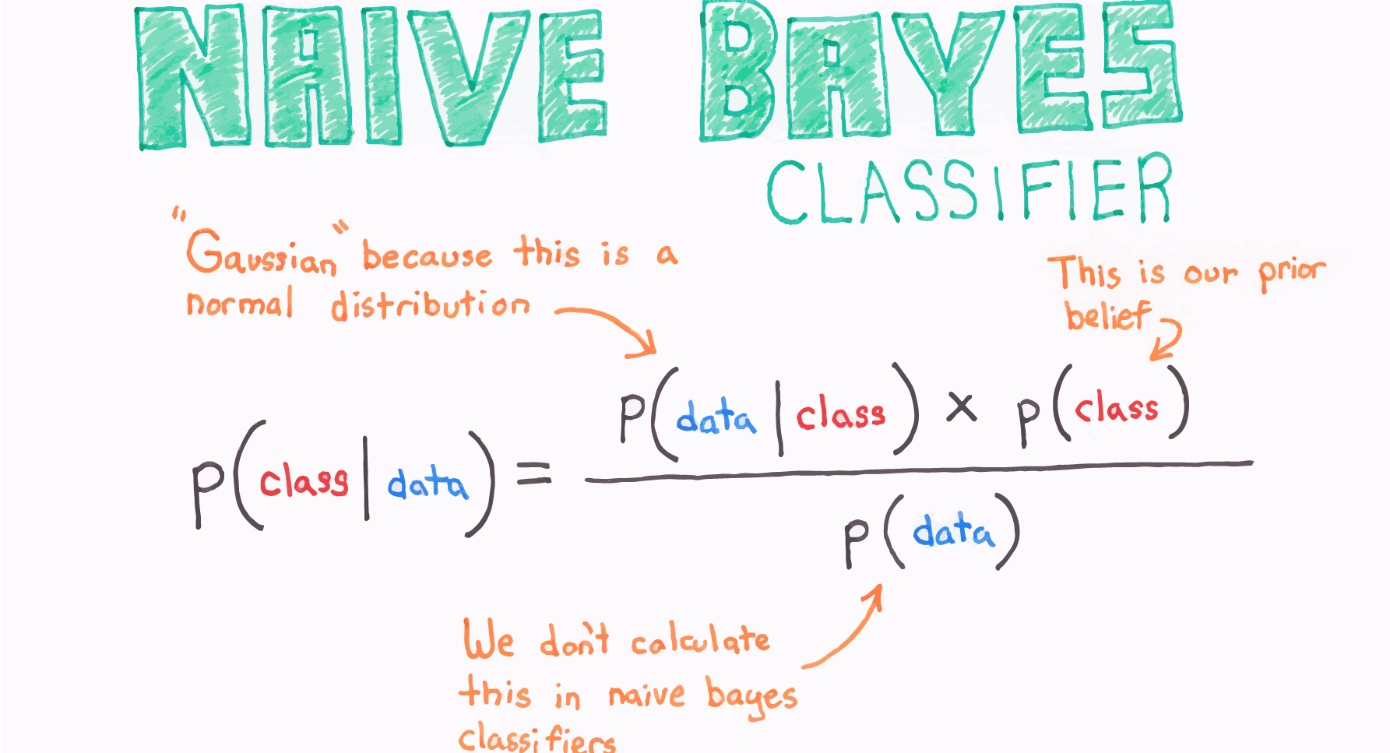
IV. Phương pháp triển khai
Xây dựng model “Text classification”
B1: Tách từ sử dụng thư viện “pyvi”.
B2: Vector hóa văn bản đầu vào và chuẩn hóa vector (sử dụng thuật toán Bag-of-words)
B3: Tiến hành Text classification sử dụng thuật toán Naive Bayes.
B4: Lưu dữ liệu của quá trình training model.
Naive Bayes hoạt động dựa trên định lý Bayes nổi tiếng, nó giúp chúng ta tìm xác suất có điều kiện xảy ra của hai sự kiện dựa trên xác suất xuất hiện của từng sự kiện riêng lẻ.

Slide 13
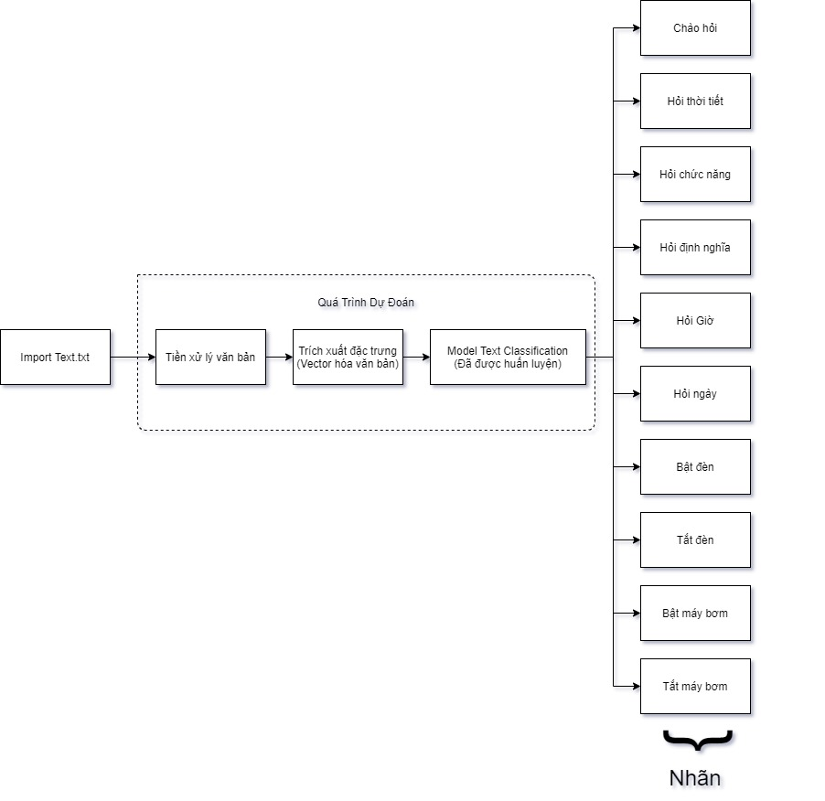
IV. Phương pháp triển khai
Quá trình phân loại văn bản được mô tả như hình bên:

Slide 14
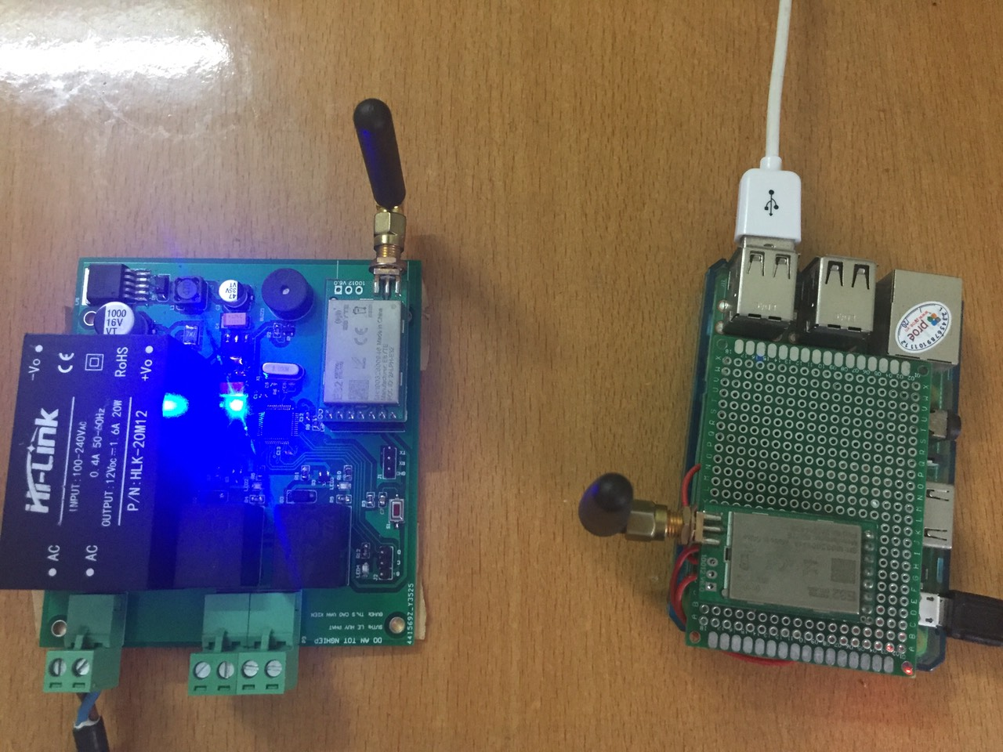
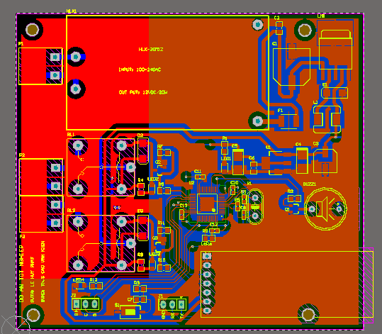
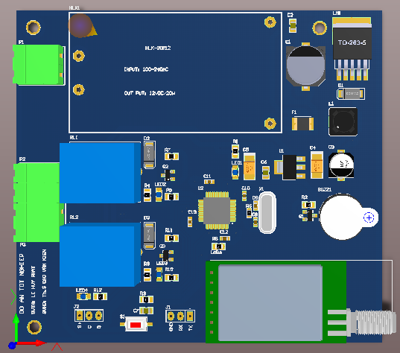
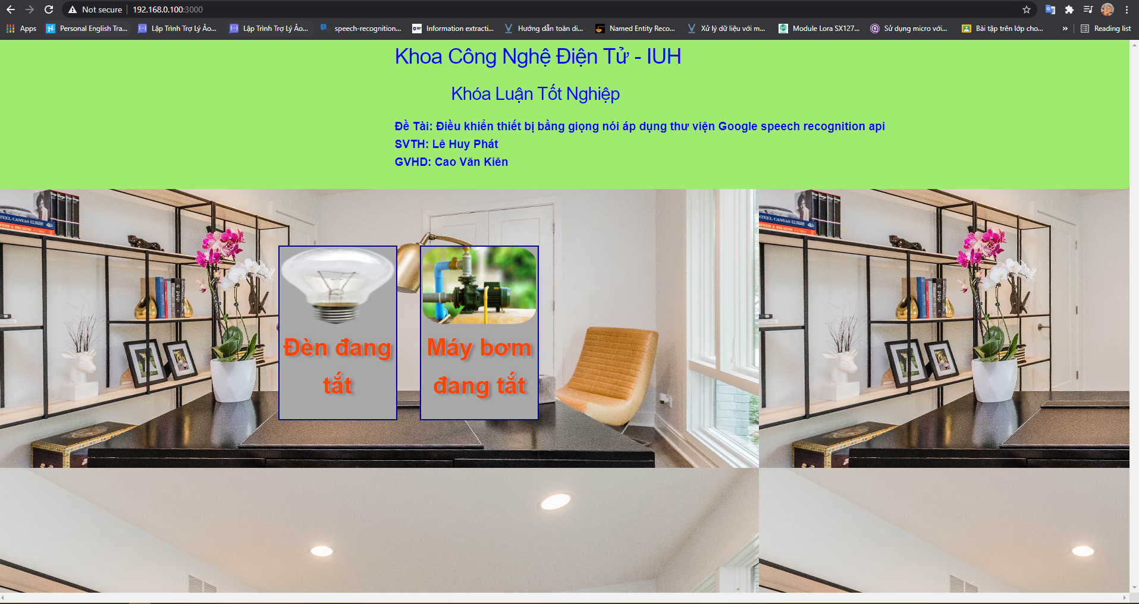
V. kết quả
KẾT QUẢ ĐẠT ĐƯỢC ĐẾN THỜI ĐIỂM HIỆN TẠI
Thiết kế được hệ thống điều khiển các thiết bị bằng giọng nói. Có giao diện người dùng trên raspberry pi. Phần mềm nhận dạng giọng nói, xử lý ngôn ngữ tự nhiên trên raspberry pi. Có giọng nói từ LOA xác nhận thực hiện tác vụ.
Hệ thống điều khiển hoạt động tốt.
PCB 2D
PCB 3D
Board thực tế
Giao diện Website

Slide 15
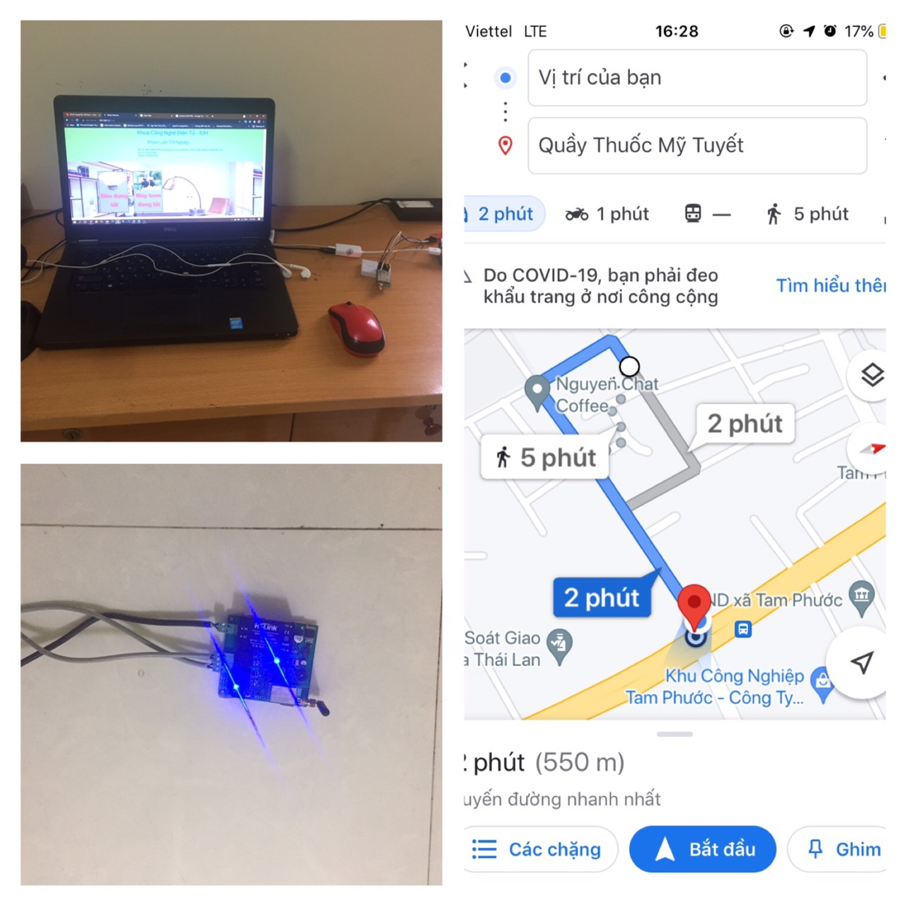
V. kết quả
Kết quả của thí nghiệm kiểm tra khoảng cách truyền của lora trong 2 trường hợp là có vật cản 100m và không vật cản 500m.
Thí nghiệm tại nhà riêng ở Đồng Nai

Slide 16
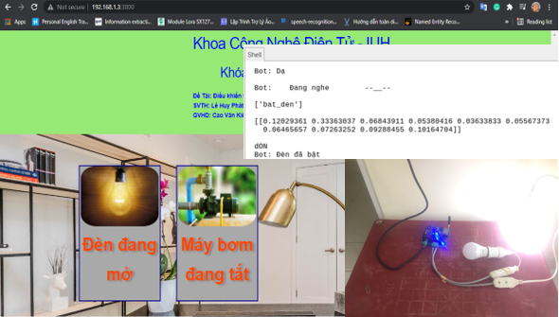
V. kết quả
Điều khiển thiết bị bật đèn thông qua văn bản giọng nói:
“Trời tối rồi” và kết quả trả ra của model trên 10 nhãn đầu ra như hình bên, model sẽ lựa chọn nhãn có xác suất lớn nhất làm kết quả phân loại cuối cùng. Và ở hình bên ta thấy model trả ra nhãn “bat_den” với kết quả xác suất lớn nhất là 33,36%.
Xác suất cao hay không phụ thuộc vào lượng dữ liệu huấn luyện của model.

Slide 17
VI. demo

Slide 18
Thank you

